Slide 1
স্বাগতম

Slide 2
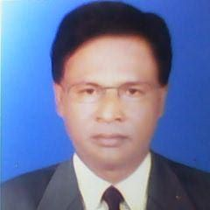
শিক্ষক
পাঠ
পরিচিতি
মোঃসাইফুল ইসলাম
সিনিয়র শিক্ষক
গিধাউষা হাসন আলী উচ্চ বিদ্যালয়
গৌরিপুরি ময়মনসিংহ
মোবাইল-০১৭১৮১৯৩৮৬৫
ইমেইল-sflislm69@gmail.com
শ্রেনিঃ সপ্তম
বিষয়ঃ তথ্য ও যোগাযোগ প্রযুক্তি
অধ্যায়ঃ প্রথম
তারিখ-২০/০৫/২০২০ইং

Slide 3
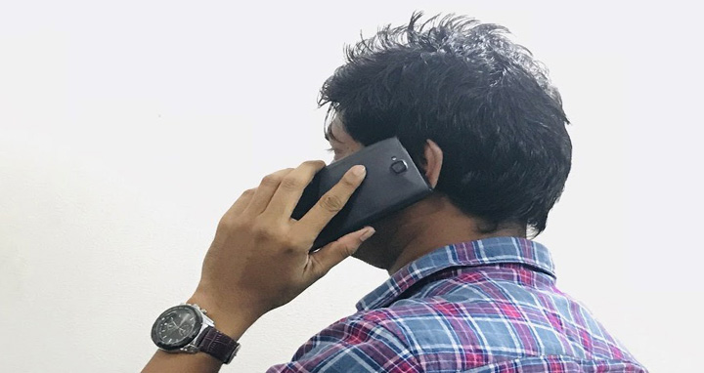
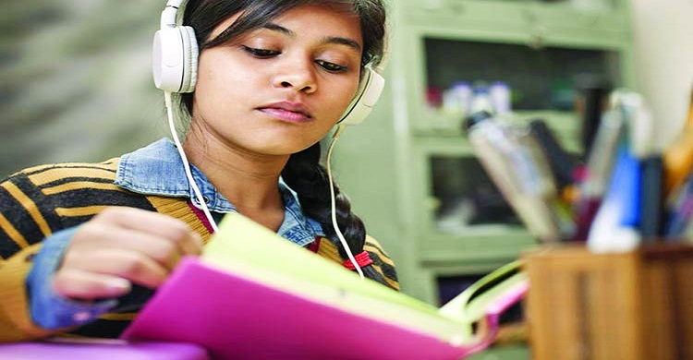
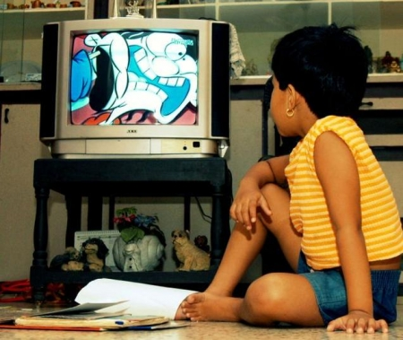
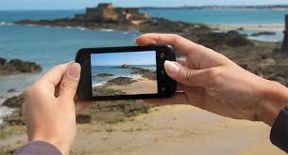
এসো ছবিগুলো দেখি

Slide 4
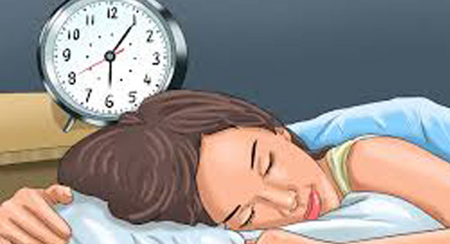
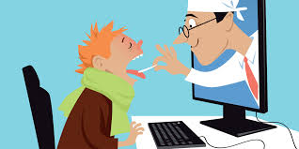
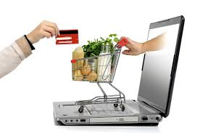
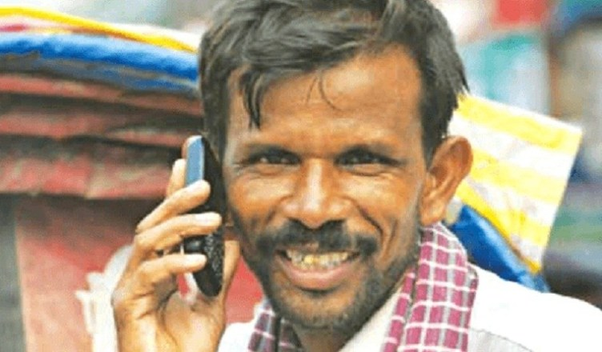
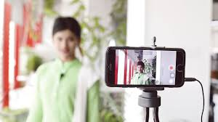
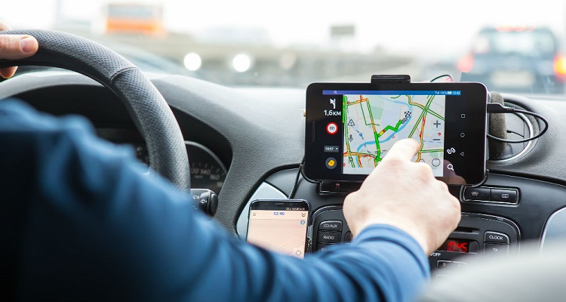
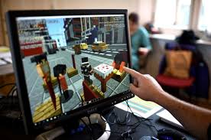
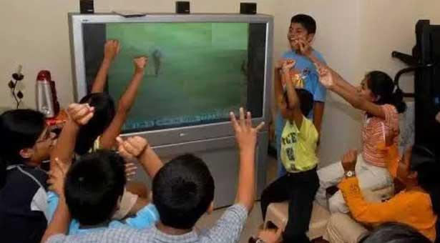
ব্যক্তি জীবনে তথ্য ও যোগাযোগ প্রযুক্তি

Slide 5
শিক্ষণফল
এ পাঠ শেষে শিক্ষার্থীরা...............
জিপিএস কি তা বলতে পারবে;
দৈনন্দিন জীবনে তথ্য ও যোগাযোগ প্রযুক্তির গুরুত্ব ব্যাখা করতে পারবে ও
ব্যক্তিজীবনে তথ্য ও যোগাযোগ প্রযুক্তি ব্যবহার করতে পারবে ।

Slide 6
পৃথিবীতে কত নতুন নতুন প্রযুক্তির জন্ম হচ্ছে,আমরা হয়তো তার সবগুলোর কথা জানতেও পারি না। তাই সেগুলো হয়তো আমাদের জীবনে কোন প্রভাব ফেলতে পারে না। কিন্ত তথ্য ও যোগাযোগ প্রযুক্তি এমন একটি প্রযুক্তি যে এটি আমাদের সবার জীবনেই কোনো না কোনোভাবে প্রভাব ফেলেছে। পৃথিবীতে মনে হয় একজন মানুষকেও খুঁজে পাওয়া যাবে না, যে কোনো না কোনোভাবে এ প্রযুক্তি ব্যবহার করেনি কিংবা তার জীবনে তথ্য ও যোগাযোগ প্রযুক্তি কোনো না কোনো পরিনর্তন আনে নি।
দৈনন্দিন জীবনে আমরা প্রতি মুহূর্তে তথ্য ও যোগাযোগ প্রযুক্তিকে ব্যবহার করি। এ প্রযুক্তি ব্যবহারে আমরা এত অভ্যস্ত হয়ে গেছি যে অনেক সময় বিষয়টা আমরা লক্ষ পর্যন্ত করি না।

Slide 7
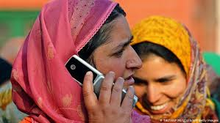
ব্যক্তিগত যোগাযোগ :
তথ্য প্রযুক্তির ব্যবহারে প্রথম উদাহরণ হতে পারে ব্যক্তিগত যোগাযোগ। মোবাইল টেলিফোনে, যে কেউ এখন ইচ্ছে করলে অন্য একজনের সাথে যোগাযোগ করতে পারে। কোনো মানুষের সাথে টলিফোনে যোগাযোগা করতে পারার কারনে আমাদের জীবনের মান এখন অনেক বেড়ে গিয়েছে।

Slide 8
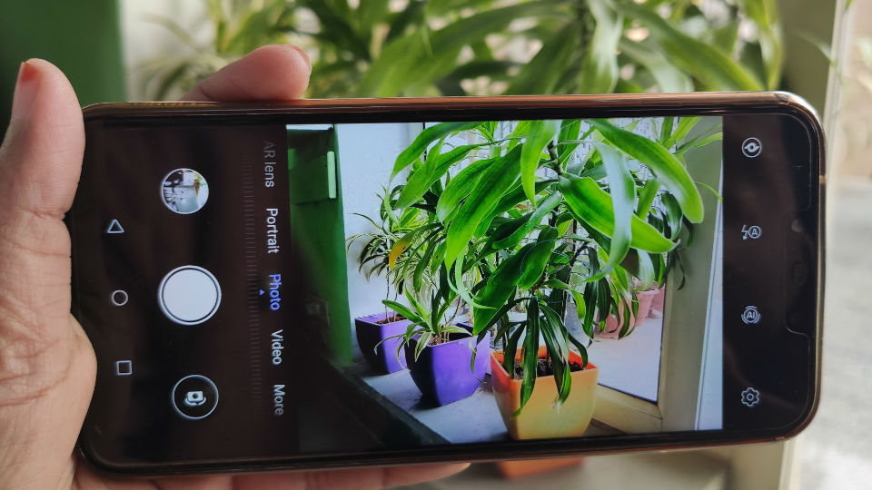
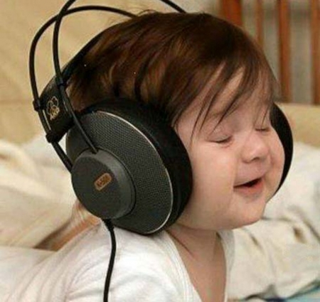
বিনোদন :
তথ্য ও যোগাযোগ প্রযুক্তি দিয়ে আমরা যে শুধু কাজ করতে পারি তা নয় – এটা এখন বিনোদনেরও চমৎকার মাধ্যম হয়ে দঁড়িযেছে। আগে গান শোনার জন্যে মানুষকে আলাদাভাবে কোনো একটা যন্ত্র কিনতে হতো – এখন মোবাইল টেলিফোনেই সে গান শুনতে পারে। একটা সময় ক্যামরা ছিল শুধু ধনীদের ব্যবহারের বিষয় – এখন সাধরণ মোবাইলফোন দিয়েই যে কোনো মানুষ ছবি তুলতে পারে। ডেস্কটপ থেকে ল্যাপটপ, ল্যাপটপ থেকে নোটবুক,নোটবুক থেকে স্মার্ট ফোন অর্থাৎ আমাদের হাতে এমন একটা যন্ত্র চলে আসছে যেটা দিয়া আমরা অসংখ্য কাজ করতে পারব।

Slide 9
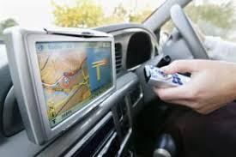
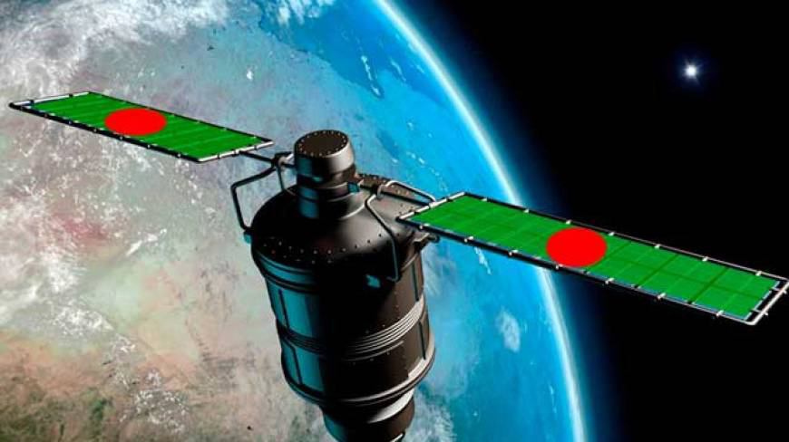
জিপিএস :
GPS এর পূর্ণ নাম Global Positioning system. যে যন্ত্রের মাধ্যমে পৃথিবীর যে কোনো জায়গার অবস্থান বের করা যায়,সেই যন্ত্রকে জিপিএস বলে।
আজকাল নতুন সব গাড়িতেই জিপিএস লাগিয়ে দেয়া হয়। কোথায় যেতে হবে সেটি জিপিএস – এ ঢুকিয়ে দিলেই জিপিএস গাড়ির ড্রাইভারকে সঠিক পথ বাতলে দিয়ে গন্তব্যে পৌঁছে দিতে পারবে। ১২মে ২০১৮ বাংলাদেশের প্রথম স্যাটেলাইট মহাকাশে প্রেরণ করা হয়। বঙ্গবন্ধু স্যাটেলাইট-১ নামের এই মহাকাশ যানটি যুক্তরাষ্টের কেনেডি মহাকাশ থেকে উৎক্ষেপণ করা হয়। নিজস্ব স্যাটেলাইটের অধিকারী দেশগুলোর মধ্যে বাংলাদেশ পৃথিবীর ৫৭ তম দেশ।

Slide 10
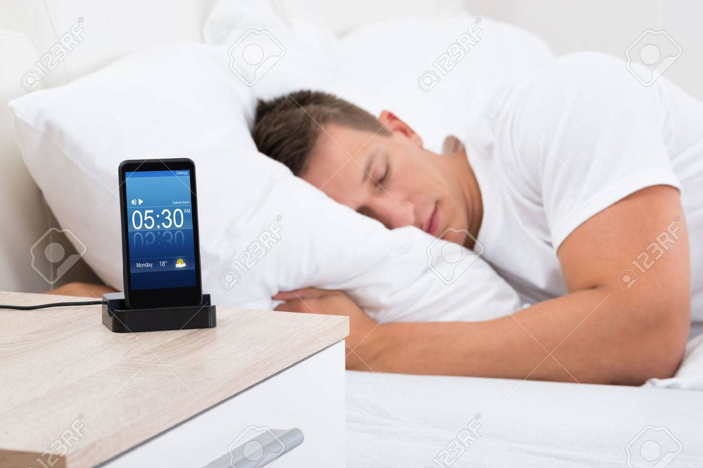
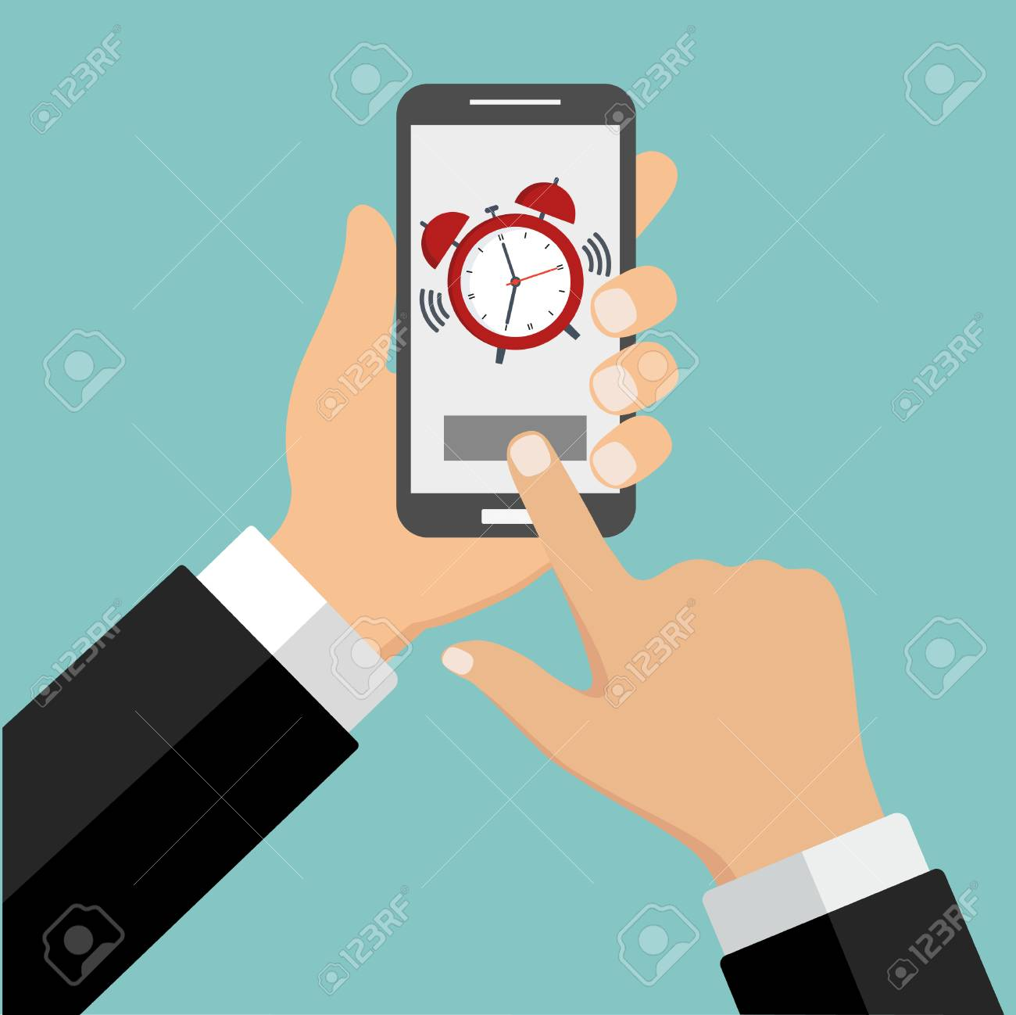
সাগরের ঘুম বাঙলো এলার্মের শব্দে, সে তার মোবাইলে ভোর ছয়টায় এলার্ম দিয়ে রেখেছিল। এলার্মটা বন্ধ করার সময় লখ করল সেখানে ডেস্ক ক্যালেন্ডার তাকে মনে করিয়ে দিয়েছে আজ তার বন্ধুর জন্মদিন। মোবাইলে এর্লাম দিয়ে রাখা যায় যাতে সঠিক সময়ে ঘুম থেকে ওঠা যায়। শুধু তাই নয়, তুমি তোমার বন্ধুদের
জন্ম তারিখ মোবাইল ডেস্ক ক্যালেন্ডারে রেখে দিতে পার। তারিখ অনুযায়ী তোমাকে তোমার বন্ধুর জন্মদিনটা মনে করিয়ে দিবে।

Slide 11
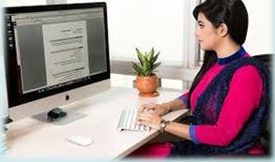
একক কাজ
জিপিএস কি ?

Slide 12
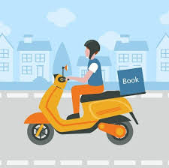
বন্ধুর জন্মদিনে উপহার দেওয়ার জন্য সাগর ইন্টারনেটে একটি বই অর্ডার করে দেয়, বন্ধুর বাসায় বইটি পৌঁছে যাবে। নিজের জন্যেও একটি বই অর্ডার দিল। রাতে তার বন্ধুর বাসায় জন্মদিনের উৎসবে যাবে। সাগর তখন তার ব্যাংকে খোঁজ নিল, সেভিংস থেকে কিছু টাকা তার চেকিং একাউন্টে নিয়ে আসে।

Slide 13
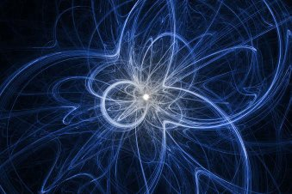
বিজ্ঞানের চমকপ্রদ খবর উইকিপিডিয়াতে পাওয়া যায়। নিউট্রিনো সম্পর্কে তুমি চমৎকার খবর উইকিপিডিয়াতে পড়ে নিতে পার। সাগর সেটা জানে না তাই সে এটা পড়ে নিল। কোনো সিনেমা দেখতে চাইলে সেটা ডাউনলোড করে রেখে দিতে পার এবং তুমি তোমার সুবিধা মত দেখত পার।

Slide 14
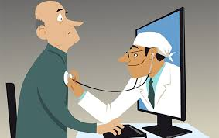
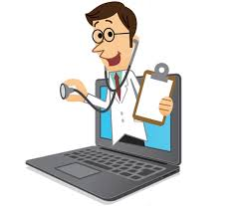
তথ্য ও যোগাযোগ প্রযুক্তি বা টেলিফোনের মাধ্যমে দূর-দূরান্ত থেকে চিকিৎসকের সাহায্য নেওয়াকে টেলিমেডিসিন বলে। চিকিৎসা ক্ষেত্রে টেলিমেডিসিন ব্যবহার তথা অনলাইনে চিকিৎসাসেবা দেওয়া-নেওয়ার ব্যবস্থাকেই বলা হয়েছে ই-চিকিৎসা কেন্দ্র। আমাদের দেশে এখনো ডাক্তারের প্রচুর অভাব। ডাক্তাররা বড় শহরে থাকতে পছন্দ করেন। গ্রামে ডাক্তারের প্রচুর অভাব রয়েছে। গ্রামাঞ্চলে ডাক্তারের এই অভাব দূর করতে এখন ই-চিকিৎসা প্রদানের মাধ্যমে চিকিৎসা সেবা দেওয়া হচ্ছে। সাগর তার বাবার চোখের ডাক্তার দেখানোর জন্য ই-চিকিৎসা কেন্দ্রের কথা ভাবছে।

Slide 15
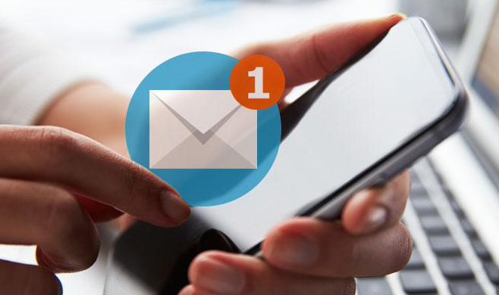
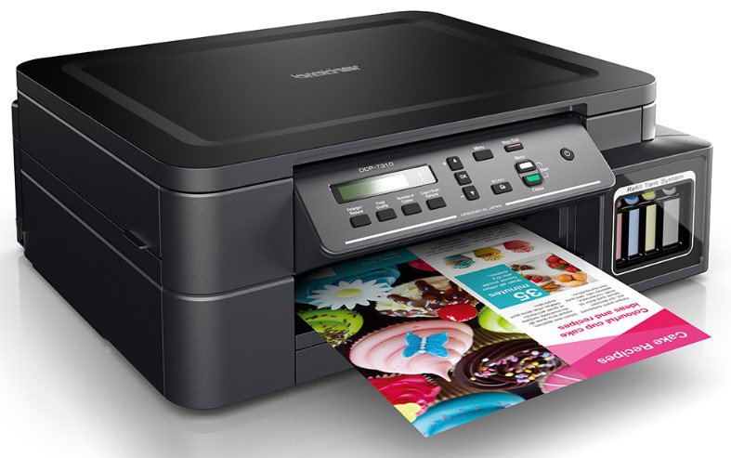
দৈনন্দিন জীবনে আমরা প্রতি মুহূর্তে তথ্য ও যোগাযোগ প্রযুক্তিকে ব্যবহার করি। এ প্রযুক্তি ব্যবহারে আমরা এত অভ্যস্ত হয়ে গেছি যে অনেক সময় বিষয়টা আমরা লক্ষ পর্যন্ত করি না ! আমরা ইন্টারনেট ব্যবহার করে,ই-মেইলের মাধ্যমে চিঠিপত্র,ছবি ও তথ্য আদান-প্রদান করতে পারি। পছন্দের ছবি প্রিন্ট করেও রাখতে পারি। ইন্টারনেট ব্যবহার করে খাবারের অর্ডার দিতে পারি। মোবাইল ফোনের মাধ্যমে ট্রেনের টিকেট ক্রয় করতে পারি। সাগর এই কাজগুলো ইন্টারনেটের মাধ্যমে করে নিল। অর্থাৎ তথ্য ও যোগাযোগ প্রযুক্তি ব্যবহার করে,আমরা সারা দিন কত কাজ করি তা বলে শেষ করা যাবে না।

Slide 16
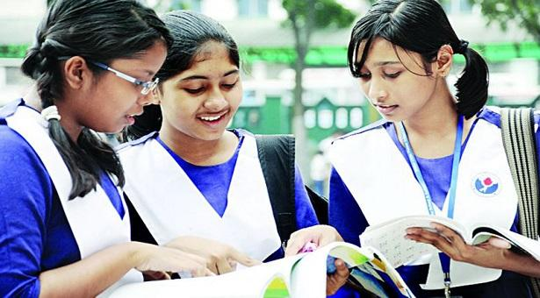
জোড়ায় কাজ
এখানে উল্লেখ্য হয়নি কিন্তু তথ্য ও যোগাযোগ প্রযুক্তি ব্যবহার করে আর কি কি কাজ করা সম্ভব তার একটি তালিকা কর।

Slide 17
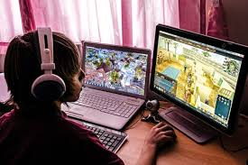
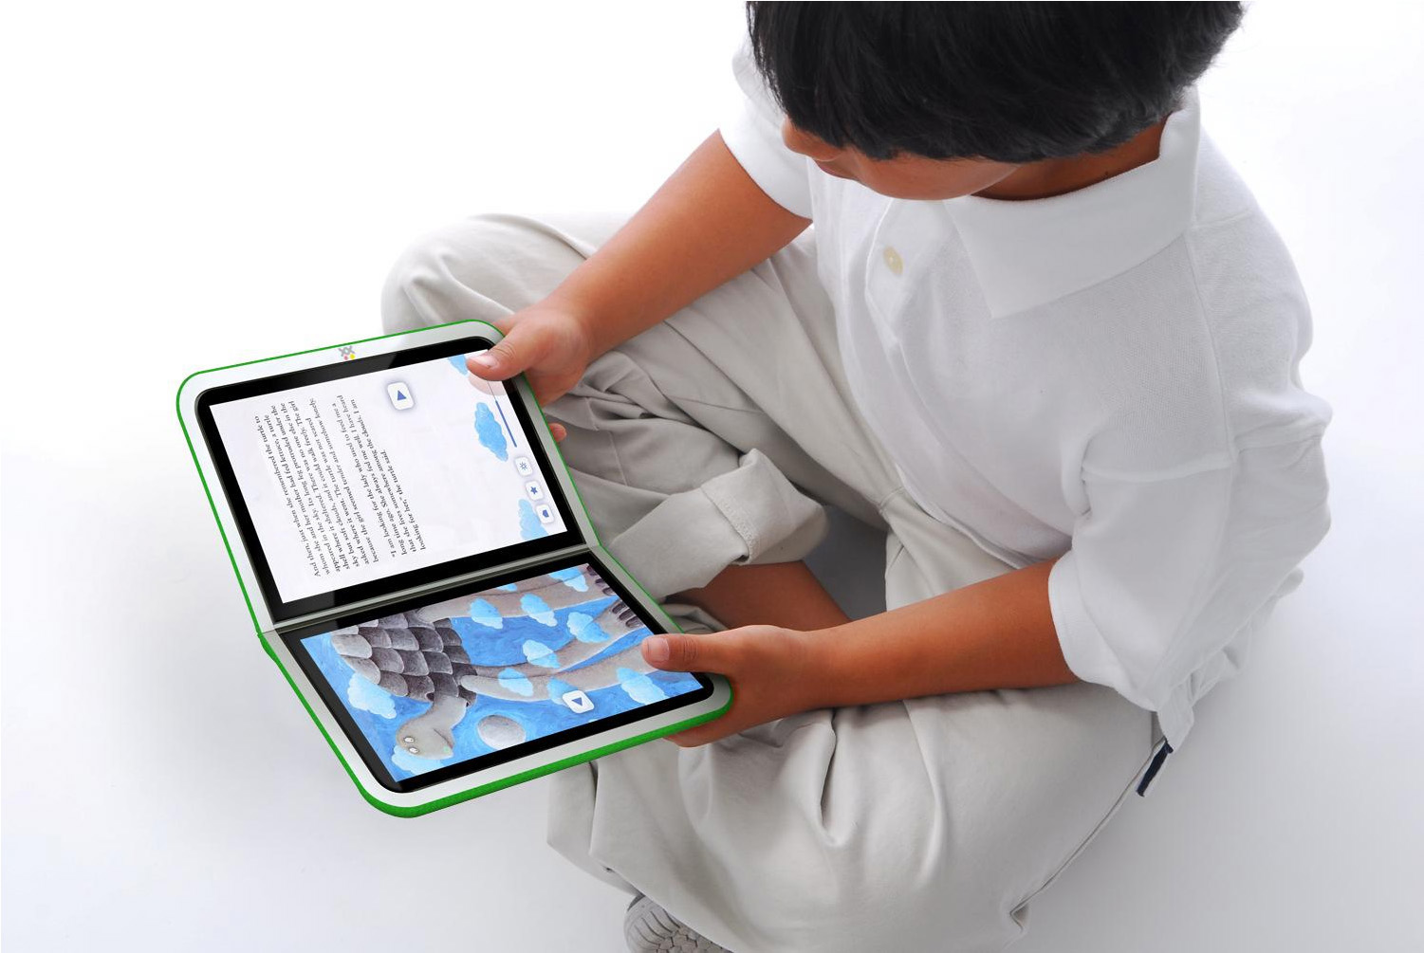
বন্ধুর বাসায় জন্মদিনের উৎসবে সবাই মিলে খুব আনন্দ করছে, ছোট বাচ্চারা ঘরের এক কোণে হইচই করে কম্পিউটার গেম খেলছে। তুমিও কম্পিউটার বা মোবাইলে গেম খেলতে পার। ই-বুক
রিডারে তোমার প্রিয় কোনো বই পড়তে পার।

Slide 18
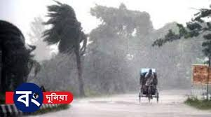
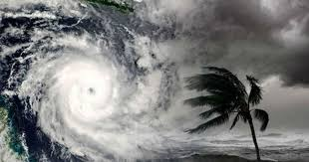
রাতে বিছানায় শুয়ে সাগর শেষ খবরটা শুনে নেয়। উপগ্রহ থেকে ছবি তুলে দেখা গেছে ঘূর্ণিঝড়টা
ঘুরে অন্যদিকে চলে গেছে। দেশের কোনো বিপদ নেই। খবরটা শুনে সাগরের মনটা ভালো হয়ে যায়- নিশ্চিত মন নিয়ে সে ঘুমুতে গেল। আবহাওয়া সম্পর্কে যে কোনো সংবাদ আমরা ইন্টারনেটের মাধ্যমে ঘরে বেসে পেতে পারি।

Slide 19
মূল্যায়ন
কোন আবিষ্কারের ফলে নতুন কোথাও ভ্রমণের ক্ষেত্রে পথঘাট চিনতে সুবিধা হয়?

Slide 20
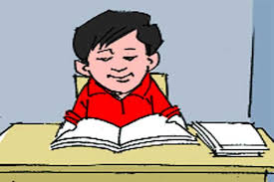
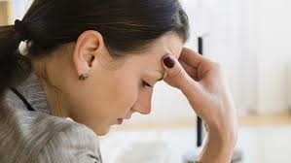
বাড়ির কাজ
মনে কর তুমি ঠিক করেছ কোনো ধরনের তথ্য প্রযুক্তি ব্যবহার না করে তোমার দিন কাটাবে। সারাদিনে কোন কাজগুলো তুমি করতে পারবে না তার একটা তালিকা কর।

Slide 21
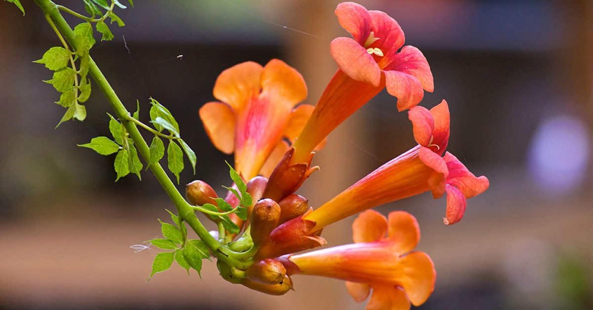
ধন্যবাদ

